Slide 1



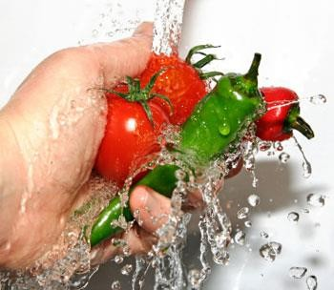
ΥΓΙΕΙΝΉ ΚΑΙ ΑΣΦΆΛΕΙΑ ΤΡΟΦΊΜΩΝ
ΕΛΕΓΚΤΙΚΟΊ ΜΗΧΑΝΙΣΜΟΊ - ΠΡΟΣΤΑΣΊΑ ΚΑΤΑΝΑΛΩΤΏΝ

Slide 2
ΕΛΕΓΚΤΙΚΟΊ ΜΗΧΑΝΙΣΜΟΊ ΓΙΑ ΤΗΝ ΠΡΟΣΤΑΣΊΑ ΤΩΝ ΚΑΤΑΝΑΛΩΤΏΝ
ΠΕΡΙΦΕΡΕΙΕΣ
🞭 Δ/ΝΣΗ ΔΗΜΟΣΙΑΣ ΥΓΕΙΑΣ
🞭 Δ/ΝΣΗ ΚΤΗΝΙΑΤΡΙΚΗΣ
🞭 Δ/ΝΣΗ ΕΜΠΟΡΙΟΥ
🞭 Δ/ΝΣΗ ΓΕΩΡΓΙΑΣ
🞭 ΕΦΕΤ
🞭 ΓΕΝΙΚΟ ΧΗΜΕΙΟ ΚΡΑΤΟΥΣ
🞭 ΑΥΤΟΠΡΟΣΤΑΣΙΑ – ΑΥΤΟΈΛΕΓΧΟΣ

Slide 3
ΟΡΙΣΜΟΙ
ως «τρόφιμα»
νοούνται ουσίες ή προϊόντα, είτε αυτά
έχουν υποστεί πλήρη ή μερική επεξεργασία είτε όχι, τα οποία
προορίζονται για βρώση από τον
άνθρωπο ή αναμένεται ευλόγως ότι θα
χρησιμεύσουν για τον σκοπό αυτόν. Στα
«τρόφιμα» περιλαμβάνονται ποτά, τσίχλες και οποιαδήποτε ουσία,
περιλαμβανομένου του νερού, η οποία ενσωματώνεται σκόπιμα στα τρόφιμα στη διάρκεια της παραγωγής, της παρασκευής ή της επεξεργασίας τους.
«Κίνδυνος είναι
κάθε φυσικό, χημικό ή βιολογικό
χαρακτηριστικό ή ιδιότητα του τροφίμου, που μπορεί δυνητικά να επηρεάσει δυσμενώς την υγεία του καταναλωτή».
Οι κίνδυνοι των τροφίμων διακρίνονται σε
τρεις κατηγορίες ανάλογα με τη
φύση τους:
Χημικοί κίνδυνοι,
βιολογικοί κίνδυνοι και
φυσικοί κίνδυνοι.

Slide 4
Τα τρόφιμα θεωρούνται ως μη ασφαλή όταν εκτιμάται ότι είναι:
α) επιβλαβή για την υγεία,
β) ακατάλληλα για ανθρώπινη κατανάλωση.
ΜΗ ΑΣΦΑΛΗ - ΑΚΑΤΑΛΛΗΛΑ ΓΙΑ ΑΝΘΡΩΠΙΝΗ ΚΑΤΑΝΑΛΩΣΗ
Στην κατηγορία αυτή μπορούν να καταταγούν τρόφιμα που:
παρουσιάζουν μη κανονικούς οργανοληπτικούς χαρακτήρες (οσμή, γεύση, χρώμα, σύσταση), ανεξάρτητα από τις επιπτώσεις στην υγεία του καταναλωτή.
έχουν ξένες προσμίξεις που δεν έχουν σχέση με την φυσική
κατάσταση ή τον τρόπο παρασκευής τους.
3)
4)
έχουν υπέρβαση του χρόνου διατηρησιμότητας.
έχουν παραχθεί ή αποθηκευθεί ή διατίθενται από μη νομίμως
λειτουργούσες επιχειρήσεις και για τα οποία υπάρχουν βάσιμες ενδείξεις
ακαταλληλότητας.
5) υπάρχουν βάσιμες ενδείξεις χρησιμοποίησης μη ασφαλών πρώτων υλών ή πλημμελούς επεξεργασίας.

Slide 5
έχουν παρασκευαστεί ή συντηρηθεί ή συσκευαστεί ή διατηρηθεί κάτω από συνθήκες που δεν πληρούν τις ειδικές διατάξεις της κείμενης νομοθεσίας.
έχουν παραχθεί χωρίς εγκριτική απόφαση του ΑΧΣ ή άλλου αρμόδιου οργάνου, όταν αυτή επιβάλλεται.
κατά τις ιστολογικές εξετάσεις διαπιστώνεται η παρουσία
απαγορευμένων ιστών σε αυτά.
στερούνται υγειονομικών επισημάνσεων, σήμανση καταλληλότητας ή κατάλληλο αναγνωριστικό σήμα, όπως προβλέπονται από ειδικές διατάξεις.
δεν συνοδεύονται από υγειονομικά πιστοποιητικά καταλληλότητας, όταν αυτό επιβάλλεται.
Έχουν υποστεί απόψυξη και επανακατάψυξη.

Slide 6
ΜΗ ΑΣΦΑΛΗ - ΕΠΙΒΛΑΒΗ ΓΙΑ ΤΗΝ ΥΓΕΙΑ
Στην κατηγορία αυτή μπορούν να καταταγούν:
τρόφιμα με εκτεταμένη αλλοίωση ή αποσύνθεση που δύναται να έχουν άμεσες ή
έμμεσες βλαπτικές συνέπειες στην υγεία του καταναλωτή, όταν λαμβάνονται άπαξ ή κατ'
επανάληψη.
τρόφιμα που περιέχουν παθογόνους μικροοργανισμούς ή τοξίνες αυτών ή μορφές παρασίτων ή ιούς, με υπέρβαση των νομοθετημένων ορίων - κριτηρίων - διατάξεων, που
μπορούν να προκαλέσουν βλάβη στην υγεία του ανθρώπου.
τρόφιμα που περιέχουν χημικές τοξικές ουσίες είτε φυσικά απαντώμενες είτε ως πρόσθετες χημικές ενώσεις είτε προκΰπτουσες από τις μεθόδους επεξεργασίας σε συγκέντρωση που υπερβαίνει αποδεκτά νομοθετημένα όρια ή που η παρουσία τους δε δικαιολογείται καν από την νομοθεσία.
τρόφιμα που παρουσιάζουν επίπεδα καταλοίπων αντιβιοτικών, φυτοφαρμάκων, βαρέων μετάλλων κ.λπ., καθώς και καταλοίπων με ορμονική, θυρεοστατική, αναβολική δράση, που υπερβαίνουν τα ανώτατα όρια ή υπάρχει παρουσία παρόμοιων ουσιών που είναι
απαγορευμένες.
ύπαρξη ξένων σωμάτων σε τρόφιμα με άμεσες επιπτώσεις στην υγεία του καταναλωτή.
τρόφιμα που έχουν επιμολυνθεί με νεκρά ή ζωντανά έντομα αρθρόποδα ή
απεκκρίματα αυτών
τρόφιμα που έχουν υποβληθεί σε επεξεργασία με ιοντίζουσες ή υπεριώδεις ακτινοβολίες και δεν προβλέπεται από την ισχύουσα νομοθεσία για αυτά.

Slide 7
Χημικοί κίνδυνοι
Οι δύο βασικές κατηγορίες χημικών κινδύνων για τα τρόφιμα είναι:
Οι φυσικά απαντώμενες χημικές ουσίες και
οι πρόσθετες χημικές ουσίες.
Φυσικά Απαντώμενες Χημικές Ουσίες
ΜΥΚΟΤΟΞΙΝΕΣ
(αφλατοξίνες, οχρατοξίνες, κλπ.)
Σκομβροτοξίνη (ισταμίνη)
Cigua-τοξίνη
Τοξίνες μανιταριών
ΙΧΘΥΟΤΟΞΙΝΕΣ
Παραλυτική (PSP) Διαρροϊκή (DSP) Νευροτοξική (NSP) Αμνησιακή (ASP)
ΑΛΛΕΡΓΙΟΓΟΝΕΣ ΟΥΣΙΕΣ
Πρόσθετες Χημικές Ουσίες ΓΕΩΡΓΙΚΑ ΧΗΜΙΚΑ
(εντομοκτόνα, μυκητοκτόνα, λιπάσματα, αντιβιοτικά, ορμόνες) ΑΠΑΓΟΡΕΥΜΕΝΕΣ ΟΥΣΙΕΣ
ΤΟΞΙΚΑ ΣΤΟΙΧΕΙΑ ΚΑΙ ΕΝΩΣΕΙΣ
(μόλυβδος, ψευδάργυρος, αρσενικό,
υδράργυρος,
κυάνιο)

Slide 8
ΠΡΟΣΘΕΤΑ ΤΡΟΦΙΜΩΝ
-Άμεσα: συντηρητικά (νιτρικά, θειικά), βελτιωτικά γεύσης
(γλουταμινικό
μονονάτριο), θρεπτικά πρόσθετα, χρωστικές
-Έμμεσα: καθαριστικά, απολυμαντικά, λιπαντικά ΥΛΙΚΑ ΣΥΣΚΕΥΑΣΙΑΣ
Βιταμίνες και μεταλλικά άλατα
ΠΟΛΥΧΛΩΡΙΟΜΕΝΑ ΔΙΦΑΙΝΥΛΙΑ (PCBs)

Slide 9
Κατηγορίες Βιολογικών κίνδυνων:
Βακτήρια,
Ιοί και
Παράσιτα (πρωτόζωα-σκώληκες) και μικροοργανισμοί αλλοίωσης .
Salmonella (Σαλμονέλλα)
H τροφολοίμωξη με Σαλμονέλλα σχετίζεται κυρίως με την κατανάλωση ωμών πουλερικών, αυγών, ψαριών, γαλακτοκομικών προϊόντων, θαλασσινών και σαλτσών. H περίοδος επώασης είναι από 6 - 48 ώρες μετά την κατανάλωση μολυσμένου τροφίμου. Τα κυριότερα συμπτώματα είναι ναυτία, έμετος, στομαχικές διαταραχές, ήπιες διάρροιες, πονοκέφαλος, ενώ διαρκούν συνήθως 1 - 2 μέρες μετά την εκδήλωση της δηλητηρίασης

Slide 10
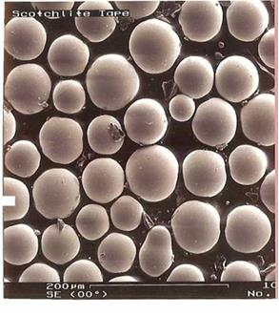
Listeria (Λιστέρια)
H τροφολοίμωξη με Λιστέρια σχετίζεται κυρίως με την κατανάλωση ωμών και μαγειρεμένων πουλερικών, ωμών κρεάτων, ανεπαρκώς παστεριωμένου γάλακτος, μαλακών τυριών, παγωτού, λαχανικών. Σε ήπιες μορφές λιστερίωσης τα συμπτώματα (έμετος, στομαχικές διαταραχές, κλπ) εκδηλώνονται τουλάχιστον 12 ώρες μετά την κατανάλωση ύποπτου τροφίμου. Σε έντονες μορφές λιστερίωσης τα συμπτώματα μπορούν να εκδηλωθούν από μερικές ημέρες έως 3 εβδομάδες μετά την κατανάλωση. Έντονες μορφές λιστερίωσης προκαλούν σηψαιμία, αποβολή στις εγκύους, μηνιγγίτιδα, εγκεφαλίτιδα.

Slide 11
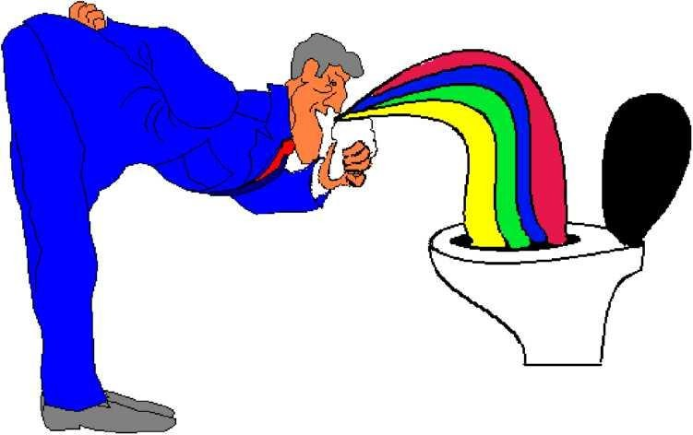
Τί είναι τροφική δηλητηρίαση;
Ασθένεια που συνήθως εκδηλώνεται εντός 1-36 ωρών
από την κατανάλωση μολυσμένου τροφίμου
ΣΥΜΠΤΩΜΑΤΑ:
Στομαχικοί πόνοι •Διάρροια •Εμετός •Πυρετός

Slide 12
Συμπτώματα Γαστρεντερίτιδας :
Διάρροια (3 ή περισσότερες υδαρείς κενώσεις μέσα σε ένα
24ωρο .
ή Εμετός και τουλάχιστον ένα από τα παρακάτω :
1 ή περισσότερες υδαρείς κενώσεις μέσα σε ένα 24ωρο
Κοιλιακές κράμπες
Πονοκέφαλος
Μυϊκοί πόνοι
Πυρετός πάνω από 38 Βαθμούς Κελσίου

Slide 13
Συνθήκες για ανάπτυξη βακτηρίων
ΤΡΟΦΙΜΟ
ΘΕΡΜΟΚΡΑΣΙΑ ΧΡΟΝΟΣ
ΥΓΡΑΣΙΑ

Slide 14
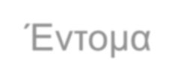
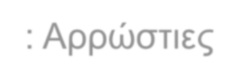
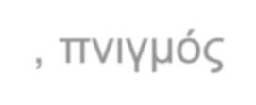
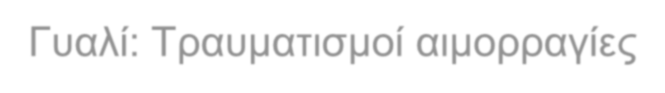
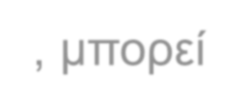
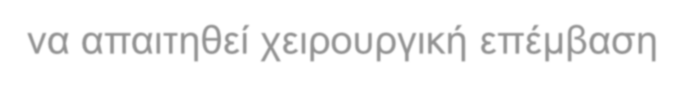
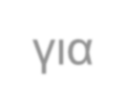
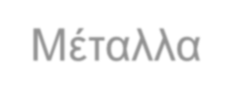
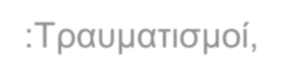
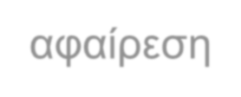
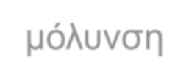
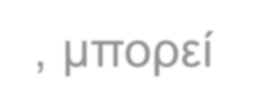
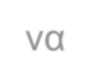
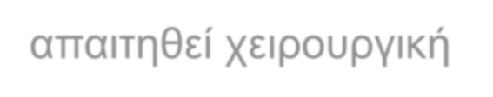
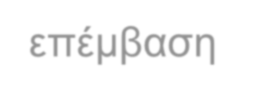
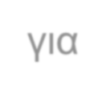

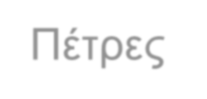
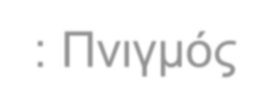

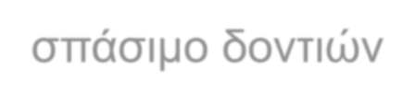
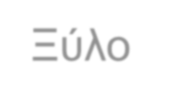
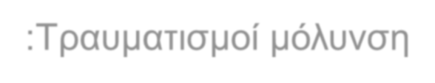

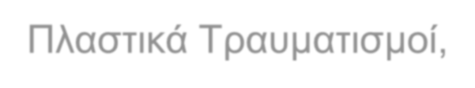
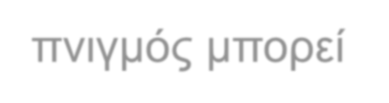
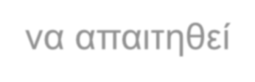
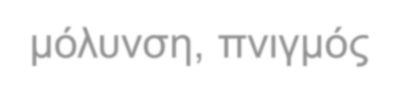
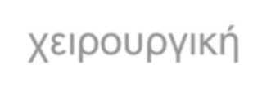
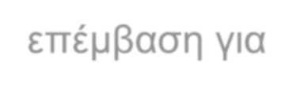
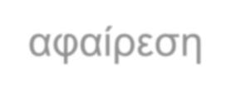
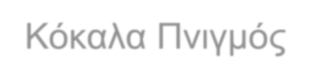
ΦΥΣΙΚΟΙ ΚΙΝΔΥΝΟΙ
Ως φυσικός κίνδυνος θεωρείται η μη φυσιολογική ύπαρξη οποιουδήποτε φυσικού σώματος στα τρόφιμα το οποίο μπορεί να προκαλέσει τραυματισμό (φυσικό και ψυχολογικό), πνιγμό ή νόσημα στον άτομο που θα το
καταναλώσει. Οι φυσικοί κίνδυνοι προκύπτουν από την ύπαρξη διάφορων ξένων προς το τρόφιμο υλικών μέσα σε αυτό, όπως γυαλί, μέταλλα, πέτρες, ξύλα, πλαστικά κ.α.
Έντομα : Αρρώστιες, πνιγμός
Γυαλί: Τραυματισμοί αιμορραγίες, μπορεί
να απαιτηθεί χειρουργική επέμβαση για αφαίρεση
Μέταλλα :Τραυματισμοί, μόλυνση, μπορεί να
απαιτηθεί χειρουργική επέμβαση για αφαίρεση
Πέτρες : Πνιγμός, σπάσιμο δοντιών
Ξύλο :Τραυματισμοί μόλυνση, πνιγμός μπορεί να απαιτηθεί χειρουργική επέμβαση για αφαίρεση
Πλαστικά Τραυματισμοί, μόλυνση, πνιγμός
Κόκαλα Πνιγμός

Slide 15
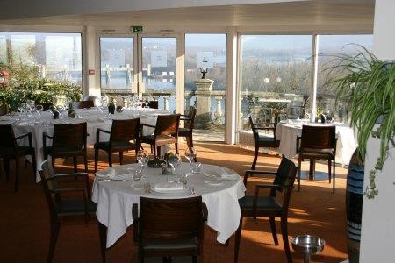
ΕΣΤΙΑΤΟΡΙΑ
Επιλέγετε καταστήματα που φαίνονται ότι εφαρμόζουν τα απαραίτητα μέτρα
υγιεινής για την ασφάλεια των τροφίμων (καθαρά πατώματα, τοίχοι και
τραπεζομάντιλα, καθαρές τουαλέτες, απουσία εντόμων και προσωπικό με καθαρά ρούχα εργασίας).
Μην καταναλώνετε φαγητά που έχουν ύποπτο χρώμα, μυρωδιά και γεύση.
Να ζητάτε πάντα τα κρέατα, πουλερικά και ψάρια να είναι καλοψημένα.
Να μην καταναλώνετε λαχανικά που φαίνονται ότι δεν έχουν πλυθεί καλά.
Να προτιμάτε φαγητά πρόσφατης παρασκευής ή φαγητά που παρασκευάζονται την ώρα της παραγγελίας

Slide 16
Τα προϊόντα κρέατος και πουλερικών (γύρος, σουβλάκια, κλπ)
να είναι καλοψημένα.
Τα ψυγεία με αναψυκτικά και εμφιαλωμένα νερά να μην είναι εκτεθειμένα στον ήλιο και να έχουν την κατάλληλη
θερμοκρασία (μικρότερη από 7° C).
Τα τρόφιμα που δεν καταναλώθηκαν εντός δύο ωρών από την
αγορά τους και δεν διατηρήθηκαν στο ψυγείο πρέπει να απορρίπτονται.

Slide 17
Από κυλικεία, καντίνες, κλπ....
Επιλέγετε καταστήματα που φαίνονται ότι εφαρμόζουν τα απαραίτητα μέτρα υγιεινής για την ασφάλεια των τροφίμων.
Έτοιμα σάντουιτς (με αλλαντικά, τυρί, αυγά, διάφορες σαλάτες ή σάλτσες,
κ.λ.π.) πρέπει να διατηρούνται στο ψυγείο.
Έτοιμα snacks (τυρόπιτες, πίτσες, σπανακόπιτες, κ.λ.π.) πρέπει να διατηρούνται σε θερμοκρασία μεγαλύτερη των 60°C, να δίνουν δηλαδή την εντύπωση ότι είναι πολύ ζεστά.
Σαλάτες που διατίθενται σε salad bar πρέπει να διατηρούνται υπό ψύξη και
σε ειδικές προθήκες.
Οι προθήκες (βιτρίνες) με χύμα παγωτά πρέπει να έχουν την κατάλληλη θερμοκρασία. Τα παγωτά να είναι σκληρά, να μην είναι εκτεθειμένα σε έντομα και να σερβίρονται με καθαρά σκεύη.

Slide 18
Οι καταναλωτές πρέπει να επιδεικνύουν προσοχή κατά
την αγορά των τροφίμων που θα καταναλώσουν σπίτι
Προσοχή στις πληροφορίες που δίνονται από τον παρασκευαστή στις ενδείξεις των τυποποιημένων προϊόντων. Μην αγοράζετε τρόφιμα χωρίς ενδείξεις ή χωρίς ενδείξεις στην Ελληνική γλώσσα και να υπάρχουν όλα τα στοιχεία του παρασκευαστή στην συσκευασία, ο κωδικός αριθμός έγκρισης της ΕΕ, οι ιδιαίτερες συνθήκες συντήρησης και χρήσης και η ημερομηνία κατάψυξης και λήξης. Σε περίπτωση κατ/νων αλιευμάτων που πωλούνται χύμα οι παραπάνω ενδείξεις θα πρέπει να είναι διαθέσιμες στον καταναλωτή (μεταφορά και
τοποθέτηση των ενδείξεων του χαρτοκιβωτίου στο ψυγείο πώλησης).
.Μην αγοράζετε τρόφιμα που η ημερομηνία λήξης του ς πλησιάζει και εάν αυτό γίνει τοποθετήστε στο ψυγείο ή στα ράφια πριν τα αλλά FEFO( First Expire First Out) .
Προσοχή στην οποιαδήποτε αλλαγή των συνήθων χαρακτηριστικών των τροφίμων (οσμή, χρώμα, σύσταση, κ.λ.π.).
Αγοράστε από επίσημα και ελεγχόμενα σημεία της αγοράς (Οι αγορές τροφίμων από πλανόδιους περιστασιακούς πωλητές ή από ανώνυμα σημεία πώλησης θα πρέπει να αποφεύγονται διότι αποτελούν πηγή διάθεσης μη ελεγχόμενων τροφίμων που μπορεί να
παραπλανήσουν τον καταναλωτή και να προκαλέσουν μικρά ή μεγάλα προβλήματα στην υγεία
του αλλά και οι συνθήκες μεταφοράς – συντήρησης είναι μη ελεγχόμενες και στην πλειοψηφία τους ακατάλληλες .

Slide 19

Έρχεται η απελευθέρωση της αγοράς
σούπερ μάρκετ ή και μίνι μάρκετ θα
μπορούν να τεμαχίζουν, να συσκευάζουν και να πωλούν κρέατα ή τυροκομικά, να πωλούν φρεσκοστυμμένους χυμούς, χύμα κρασί, αλλά και να έχουν στους χώρους τους καφέ ή σνακ μπαρ. Δεν θα απαιτούνται πια επιπλέον άδειες και άλλες διοικητικές διαδικασίες.
… ένα κρεοπωλείο θα μπορεί χωρίς περιττές άδειες και γραφειοκρατία να διαθέτει τυροκομικά προϊόντα, ένα
καφεκοπτείο ή ένα ζαχαροπλαστείο ξηρούς καρπούς κλπ. με μοναδική προϋπόθεση, σε κάθε περίπτωση, να διασφαλίζεται η υγιεινή και ασφάλεια των προϊόντων.

Slide 20

ΕΥΧΑΡΙΣΤΩ ΓΙΑ ΤΗΝ ΠΡΟΣΟΧΗ ΣΑΣ

